Slide 1
Государственное учреждение образования
«Гимназия №2 г. Солигорска»
Людмила Антоновна Ларчик
Учитель истории и обществоведения высшей квалификационной категории
Урок истории Средних веков в 6 классе
Тема урока :
«Византия в X—XIII вв.: величие и упадок»

Slide 2
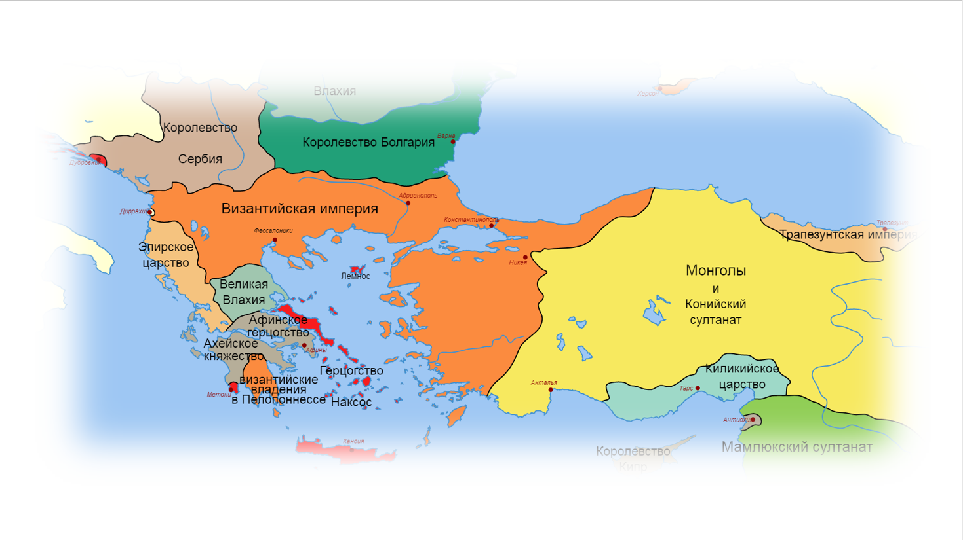
Домашнее задание:
§11,
даты и термины.

Slide 3
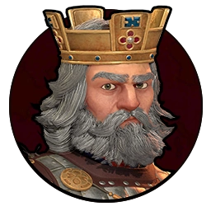
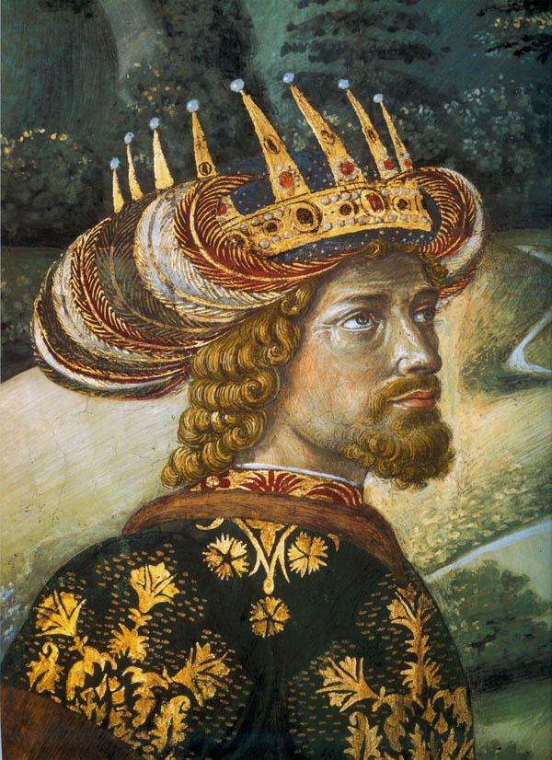
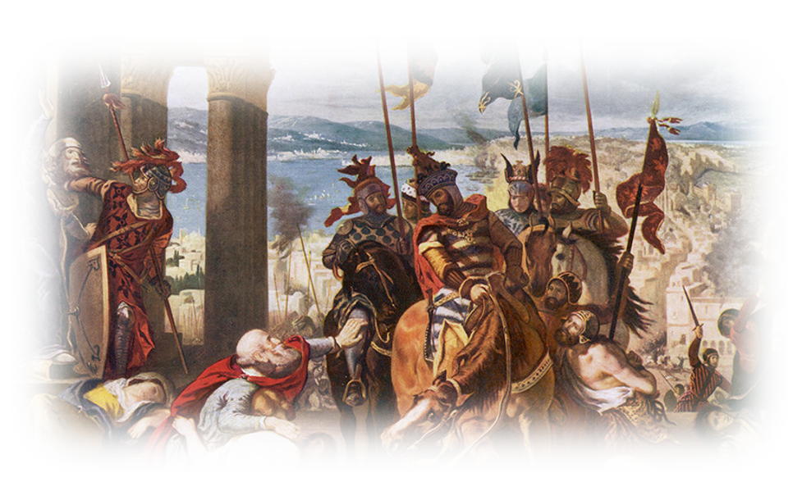
Византия в X—XIII вв.: величие и упадок

Slide 4
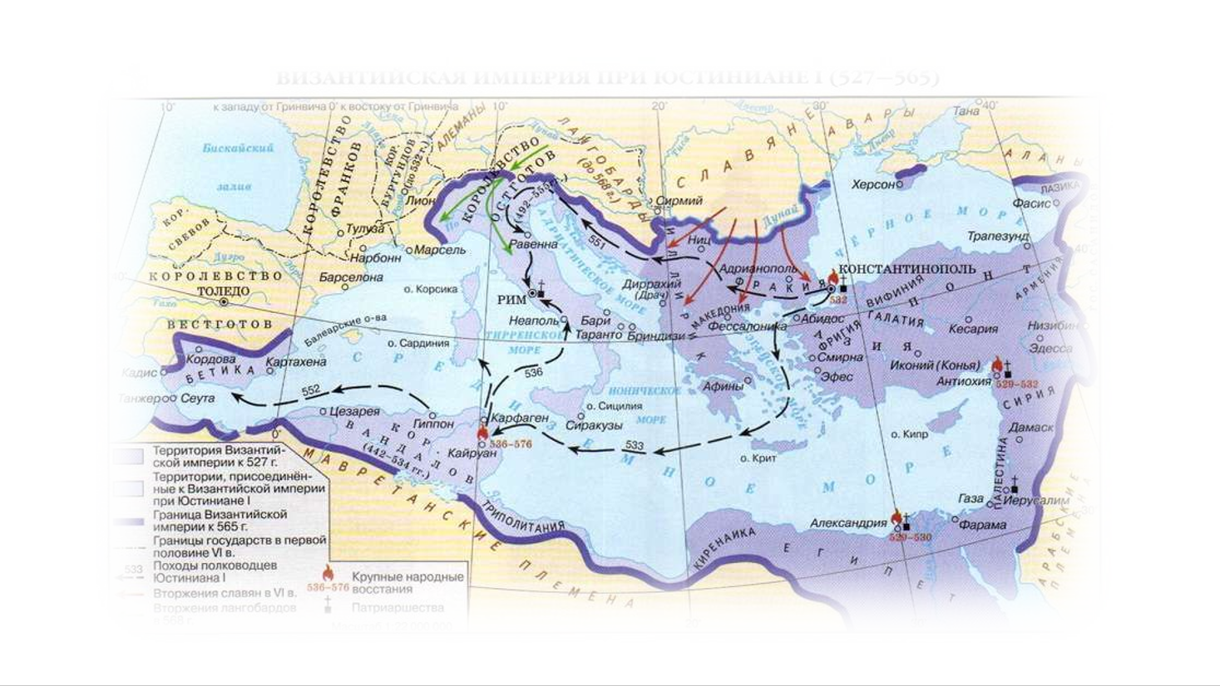
Вспомните!
1. Почему в Раннем средневековье Византия являлась главным центром культуры в Европе?
2. Как изменилась территория Византии во времена императора Юстиниана?

Slide 5
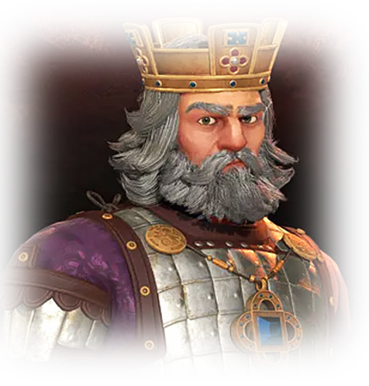
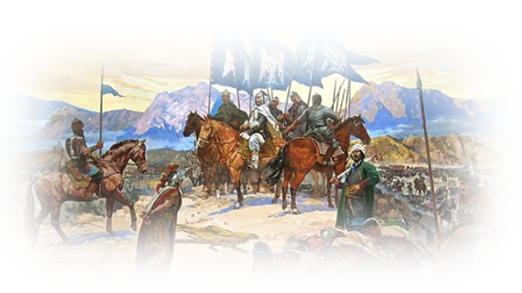
В начале Высокого средневековья императоры попытались восстановить былое величие Византии.
На рубеже X—XI вв. император Василий II завоевал Болгарию.
Во второй половине XI в. страна едва сдерживала натиск с востока кочевников-турок, создавших свое государство в Малой Азии.
В чём причины таких изменений?
Власть императора была неустойчивой.
Вокруг трона шла постоянная борьба.
Заговоры, интриги и усобицы приводили к быстрой смене правителей.
Рост недовольства в стране из-за:
роста налогов,
самоуправства чиновников и знати.
разорения ремесленников и крестьян.

Slide 6

В X—XII вв. в Византии по-прежнему процветали города.
Но вскоре итальянские города Венеция и Генуя стали теснить города Византии.
В результате каких событий происходит возвышение Венеции и Генуи?
В чём это проявлялось?
Итальянские товары были значительно лучше и дешевле византийских.
Из-за роста расходов императоры Византии берут в долг деньги у иностранных купцов.
Освобождение иностранных купцов от налогов, продажа им территории рынков и причалов затрудняло развитие византийских городов.

Slide 7
Вспомните!
Когда произошёл церковный раскол?
2. На какие две ветви разделилось христианство?
3. Кто был главой католической церкви?
4. Кто возглавлял православную церковь?
5. Какую роль играли католические священники в государстве?
Подумайте!
Почему, православная церковь в Византии не стремилась подчинить себе императоров?

Slide 8
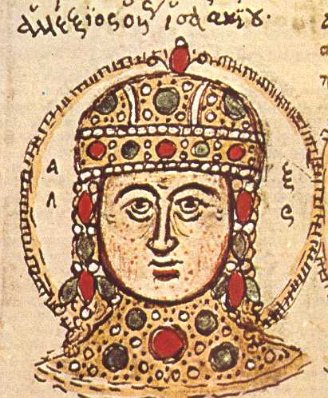
Выяснить причины ослабления Византийской империи на основе анализа текста учебника и документа стр.65
Летом 1203 г. крестоносцы восстановили на престоле
свергнутого императора.
13 апреля 1204 г. штурмом взяли главный город
Византии.
На захваченных территориях крестоносцы основали свое государство со столицей в Константинополе — Латинскую империю.
1261 г. захватчиков наконец изгнали из Константинополя.
Византийская империя была восстановлена.
Но
Императоры вели войны за возвращение утраченных территорий.
Росли налоги, тяжелым бременем ложившиеся на население.
На восточных границах усиливалось турецкое государство.
Император
Алексей IVАнгел

